Slide 1

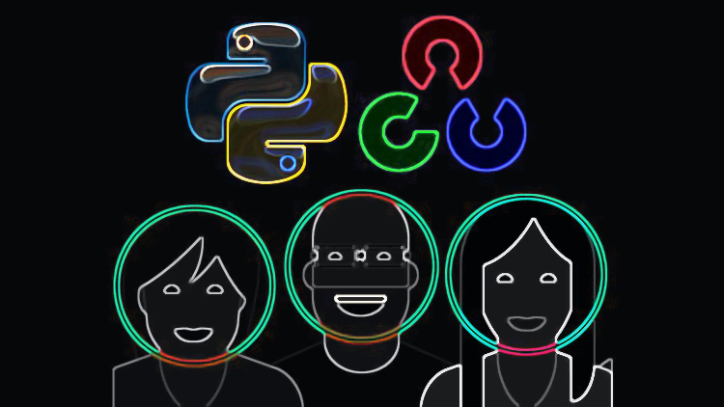
Detecção rápida de objetos usando uma cascata reforçada de simples características
Letícia de Oliveira Nunes Processamento Digital de Sinais Fernando Santana Pacheco

Slide 2
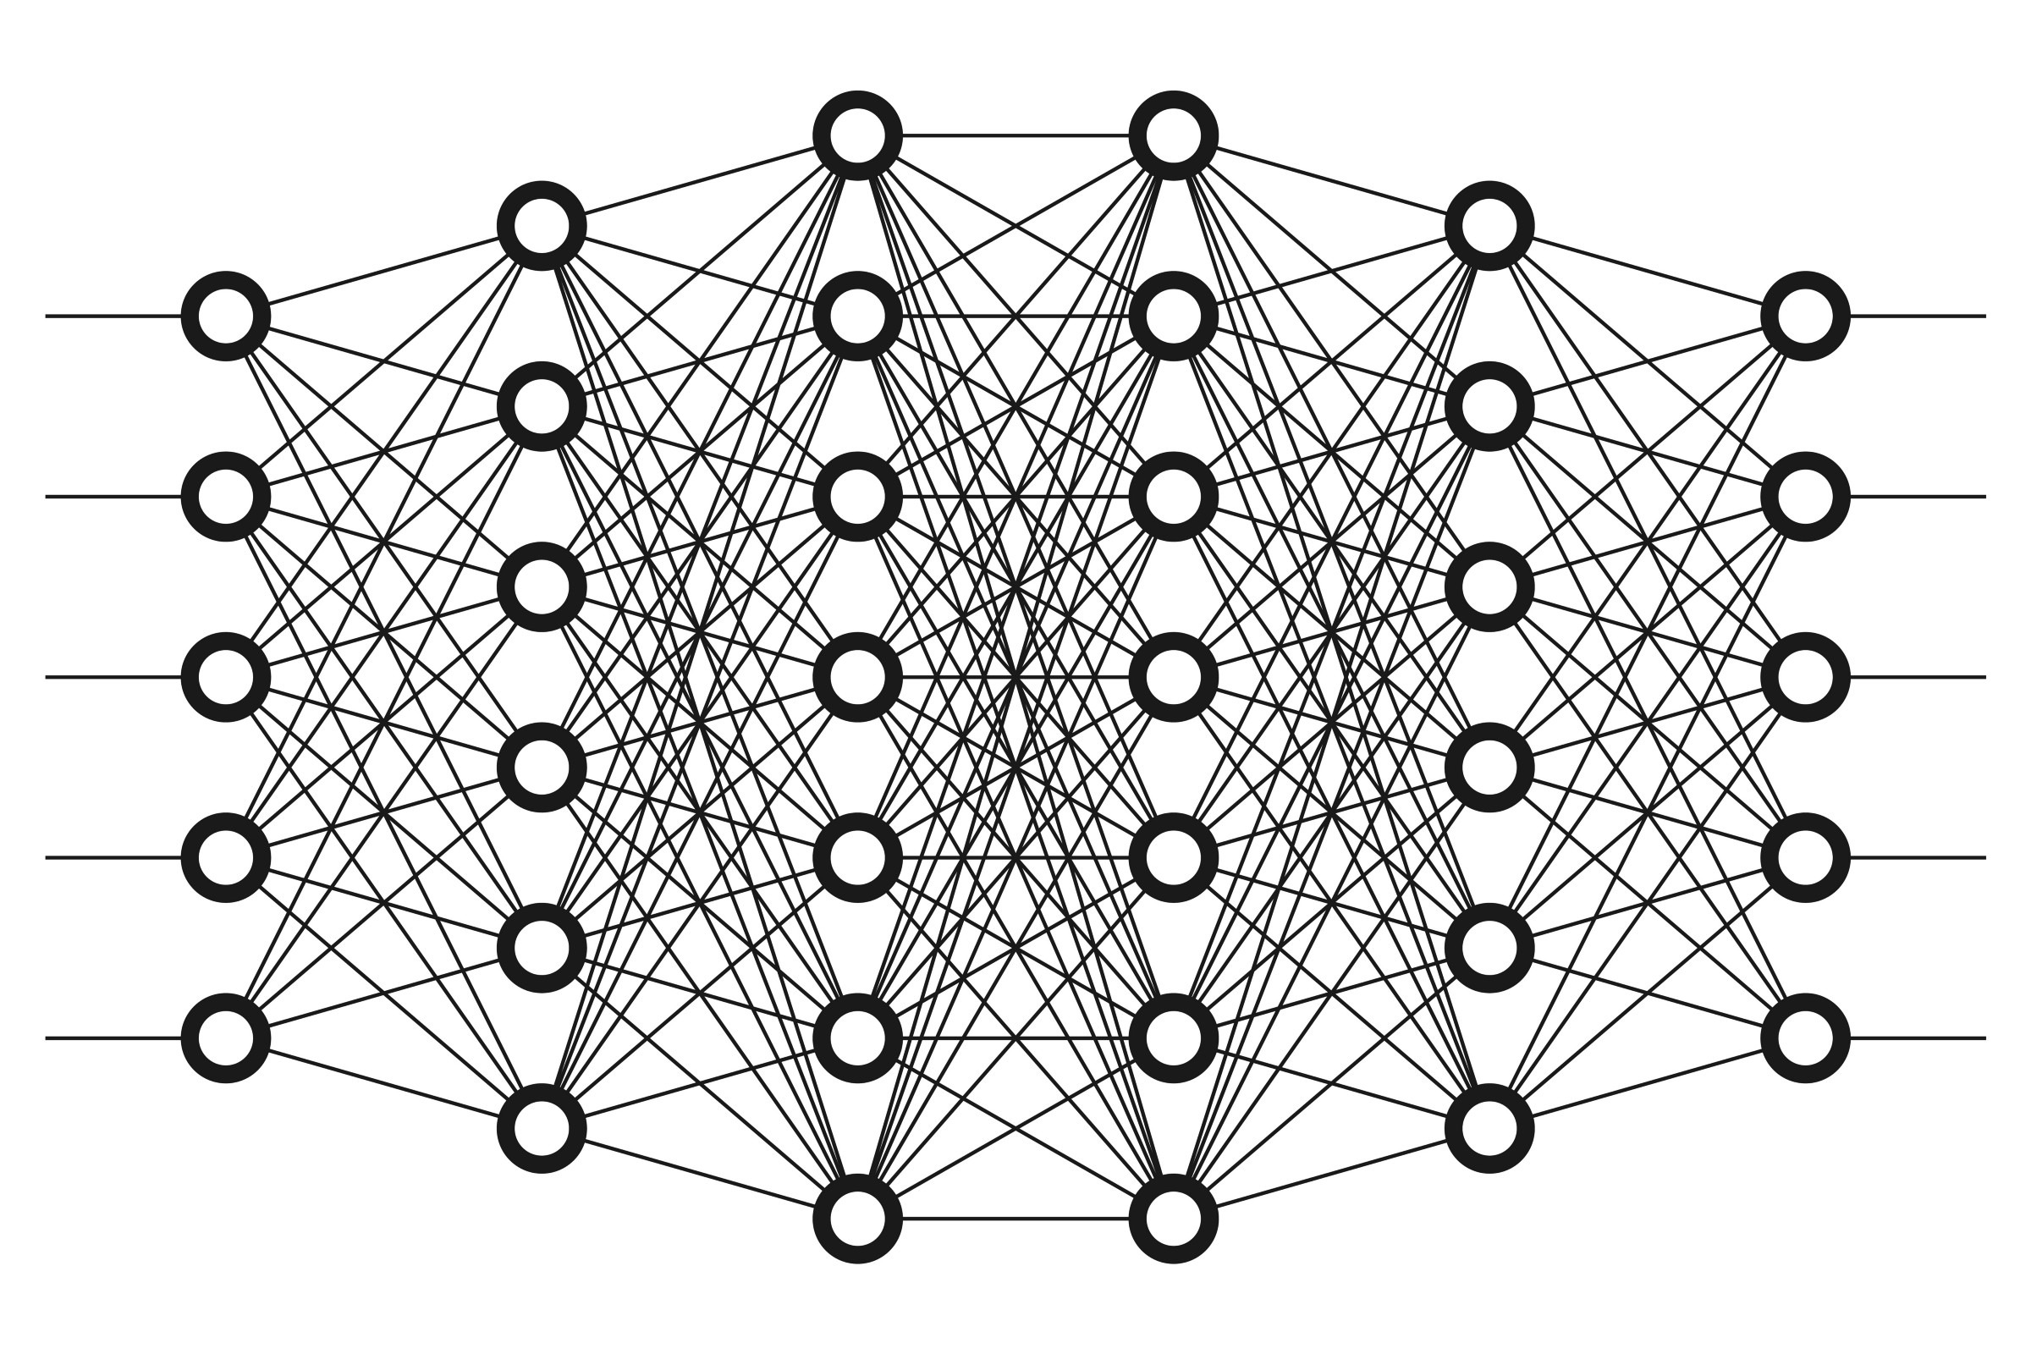
Viola-Jones
Paul Viola e Michael Jones;
Pentium 3 – 700MHz;
Redes neurais, modelos estatísticos;
Deep learning – bordas e outros recursos.
Notes:
O AWS IoT Core pode comportar bilhões de dispositivos e trilhões de mensagens,

Slide 3
Viola-Jones
Imagens estáticas/dinâmicas;
Segmentação nas áreas de interesse;
Problemas de resolução/tamanho/expressões/etnias(...);
Criaram o classificador (imagem subtraída de outra).
Notes:
O AWS IoT Core permite que você conecte facilmente qualquer número de dispositivos à nuvem e a outros dispositivos.
Os dispositivos podem comunicar-se entre si, até mesmo usando protocolos diferentes.

Slide 4
Como funciona?
Recursos retangulares;
Soma dos pixels (branco) - soma dos pixels (cinza);
Subtrai um lado do outro.
Notes:
Não exige qualquer tipo de infraestrutura

Slide 5
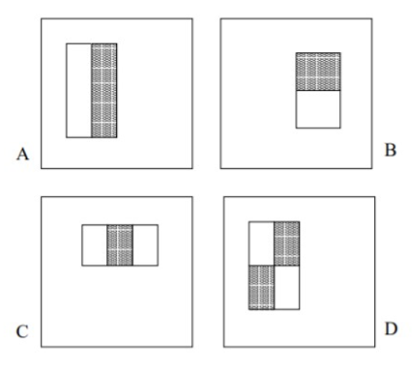
Como funciona?
4 Recursos
Direito e esquerdo;
Cima e baixo;
Laterais e meio;
Diagonais.
Notes:
Configura conta AWS
Experimentar a demonstração interativa
Experimentar o tutorial de conexão rápida
Explore os serviços AWS IoT Core com um hands-on tutorial

Slide 6
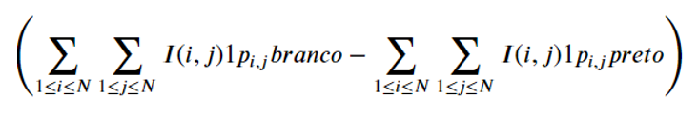
Algoritmo
Haar (adicionar/subtrair regiões) - OpenCV;
I – imagem, P – padrão;
Ambos com tamanho NxN.
Notes:
Os pontos de extremidade do serviço AWS IoT Core são específicos da região e estão listados em Pontos de extremidade e cotas do AWS IoT Core .

Slide 7
Algoritmo
Amostras da imagem (xn, yn);
xn = I(24x24), yn = {0, 1} – rótulo da classe;
0, sem face – 1, com face
Melhor seleção: Gentle Adaboost;
Aprendizado de máquina;
Notes:
Os pontos de extremidade do serviço AWS IoT Core são específicos da região e estão listados em Pontos de extremidade e cotas do AWS IoT Core .

Slide 8
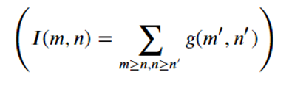
Imagem Integral
Problema: cálculo de grandes grupos de pixels;
Representação dos dados:
Nova matriz = a soma de todos os níveis de cinza dos pixels à esquerda, acima e do pixel atual.
Notes:
Os pontos de extremidade do serviço AWS IoT Core são específicos da região e estão listados em Pontos de extremidade e cotas do AWS IoT Core .

Slide 9
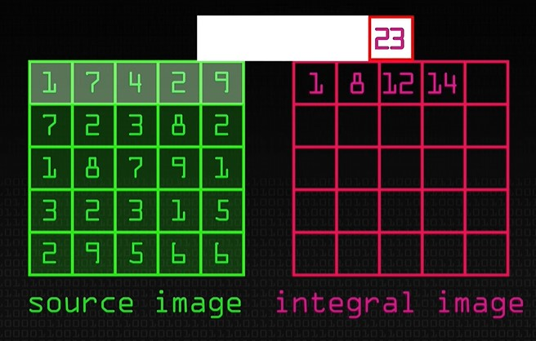
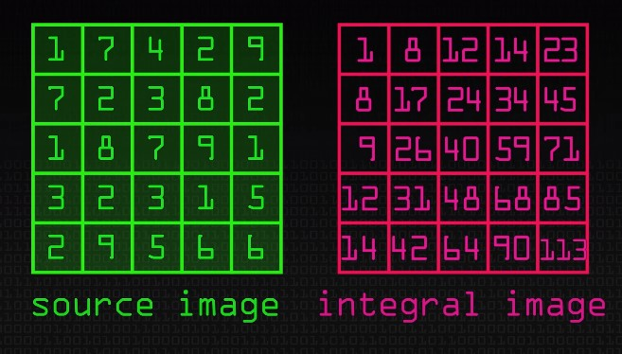
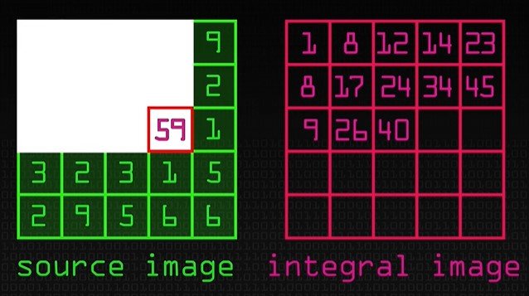
Imagem Integral
1
3
2
Notes:
Os pontos de extremidade do serviço AWS IoT Core são específicos da região e estão listados em Pontos de extremidade e cotas do AWS IoT Core .

Slide 10
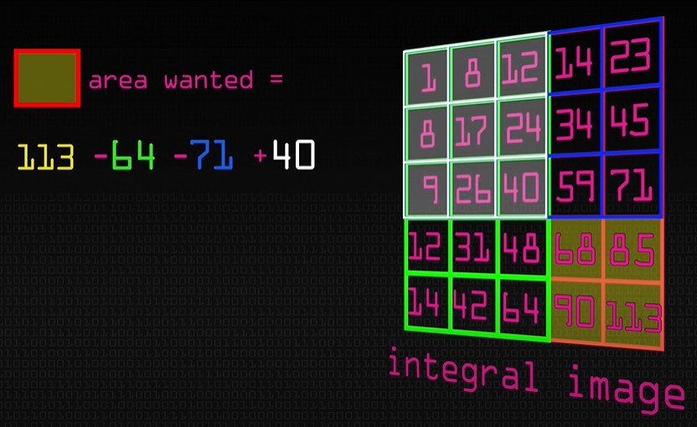
Imagem Integral
Área requerida = último pixel - retângulo [1:14 1:12] - retângulo [1:23 1:9] – 40(somado duas vezes);
Imagem integral = resolução menor.
Notes:
Os pontos de extremidade do serviço AWS IoT Core são específicos da região e estão listados em Pontos de extremidade e cotas do AWS IoT Core .

Slide 11
Detecção
Imagem de resolução menor – cálculo das combinações dos recursos retangulares;
Exemplo: bochechas e olhos – perspectiva de quem é mais escuro;
Primeiro recurso detecta – ‘imagem positiva’.
Notes:
Os pontos de extremidade do serviço AWS IoT Core são específicos da região e estão listados em Pontos de extremidade e cotas do AWS IoT Core .

Slide 12
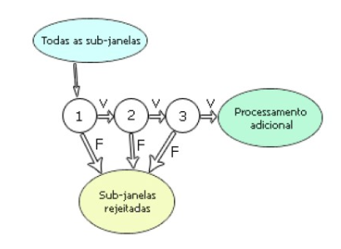
Cascata
Primeiro recurso – detecta;
Segundo recurso – detecta ;
Terceiro recurso – detecta.
Notes:
Os pontos de extremidade do serviço AWS IoT Core são específicos da região e estão listados em Pontos de extremidade e cotas do AWS IoT Core .

Slide 13
Referências
ARAÚJO, Gabriel. Algoritmos para reconhecimento de caracteríticas faciais baseado em filtros de correlação. Rio de Janeiro: UFRJ/COPPE, p. 18 - 19, Fev. 2010.
HARAN, Brady. Detecting Faces (Viola Jones Algorithm) - Computerphile. 2019. (12m54s). Disponível em: <https://www.youtube.com/watch?v=uEJ71VlUmMQ>. Acesso em: 29 set. 2020.
PAIXAO, E P. Aplicação do Algoritmo Viola-Jones na Detecção de Objeto. 2018. Trabalhode Conclusão de Curso. Curso de Engenharia Elétrica, Universidade Regional do Noroeste do Estado do Rio Grande do Sul - UNIJUÍ, Ijuí, 2018.

Slide 14
Referências
SANTANAS, L., GOMES, F., SANTOS, T. Processo de detecção facial uilizando viola;Jones. Em: Interfaces Científicas - Exatas e Tecnológicas, Aracaju, V.1, N.1, p. 35 - 40, Fev. 2015.
VIOLA, P., JONES, M. “Rapid object detection using a boosted cascade of simple features”. In: Computer Vision and Pattern Recognition, 2001. CVPR 2001. Proceedings of the 2001 IEEE Computer Society Conference on, v. 1, pp. I–511–I–518 vol.1, 2001.
WANG, Yi-Qing. An Analysis of the Viola-Jones Face Detection Algorithm, Image Processing On Line, 4 (2014), pp. 128–148. https://doi.org/10.5201/ipol.2014.104

Slide 15
Obrigada!

